Slide 1
에델코첸 — AI 기여 아이디어 10선
즉시 가능
6개월 내
브랜드 & 유통 | 마케팅 · 영업 · 상품기획 · 고객 대응
1년 이상
01
즉시 가능
02
즉시 가능
소비자 리뷰 자동 분석
경쟁사 가격·신제품 모니터링
쿠팡·네이버 리뷰 수천 건 → 구매이유·불만·트렌드 주간 자동 요약. 상품기획 인풋.
동남·한일스텐 등 경쟁사 온라인 가격·신제품을 AI가 매일 스캔해 알림.
03
즉시 가능
04
6개월 내
바이어 제안서 자동 초안
AI 기반 수요예측
마트·백화점 바이어별 구매이력·시즌 데이터 분석 → 맞춤 제안서 초안 생성.
시즌·트렌드·판매 데이터 기반 품목별 생산량 추천. 과잉재고·품절 동시 방지.
05
즉시 가능
06
6개월 내
온라인 채널 콘텐츠 자동화
고객 CS 자동 응대
쿠팡·스마트스토어 상세페이지·SNS 카피를 AI가 초안 생성. 마케팅 생산성 향상.
반복 문의(세척법·인덕션 호환·교환)를 AI 챗봇이 24시간 대응.
07
즉시 가능
08
6개월 내
신제품 기획 인사이트 리포트
글로벌 바이어 인텐트 감지
불만 카테고리(눌어붙음·무게·인덕션 혼란)를 AI가 분류해 기획 방향 자동 제안.
IKEA 등 글로벌 바이어 구매 신호(RFQ·공급사 교체 뉴스)를 AI가 스캔.
09
1년 이상
10
1년 이상
동적 가격 최적화
개인화 추천 엔진
채널별 경쟁가·재고·시즌을 AI가 실시간 분석해 최적 판매가 제안.
자사몰 방문자 탐색 패턴 분석 → 맞춤 제품 추천. 이탈률 70% 감소 가능.
1 / 2

Slide 2
TYS 베트남 공장 — AI 기여 아이디어 10선
즉시 가능
6개월 내
제조 & 운영 | 품질관리 · 설비자동화 · 공급망 · 생산효율
1년 이상
01
6개월 내
02
1년 이상
AI 비전 불량 검출
설비 예지보전
최종 육안검사 구간 카메라 + AI. 스테인리스 표면 긁힘·코팅 불량 0.1초 감지. BMW 사례 불량률 40% 감소.
프레스·용접 설비 진동·온도 센서 + AI. 2주 전 이상 알림. GE 사례 다운타임 50% 감소.
03
6개월 내
04
6개월 내
공정 이상 실시간 감지
생산 스케줄 AI 최적화
성형·용접 공정 데이터 실시간 모니터링. 정상 범위 이탈 즉시 알림 → 불량품 출하 전 차단.
수주량·원자재·설비 가동률 통합 분석 → 라인별 최적 생산 순서 자동 제안. 납기 준수율 향상.
05
즉시 가능
06
6개월 내
원자재 수급 예측
불량 원인 자동 분석
스테인리스 글로벌 가격 동향 AI 분석 → 구매 타이밍 추천. 원가 변동 리스크 선제 관리.
불량 유형별 데이터 학습 → 어느 공정·설비·시간대에서 불량이 많이 발생하는지 패턴 도출.
07
1년 이상
08
6개월 내
에너지 사용 최적화
본사-공장 실시간 대시보드
공장 전력 소비 패턴 분석 → 피크 타임 회피·설비 낭비 구간 식별. Schneider 사례 에너지 20% 절감.
베트남 생산실적·불량률·재고를 한국 본사가 실시간 모니터링. 회장이 서울에서 공장 현황 파악.
09
6개월 내
10
1년 이상
IKEA 품질 요건 자동 대응
현지 인력 관리 AI 지원
글로벌 바이어 품질 기준 변경사항 AI 스캔 → 공정 조정 포인트 자동 알림. 수출 클레임 사전 차단.
생산성·출결·숙련도 데이터 분석 → 라인 배치 최적화 및 이직 위험 인력 사전 감지.
2 / 2

Slide 3
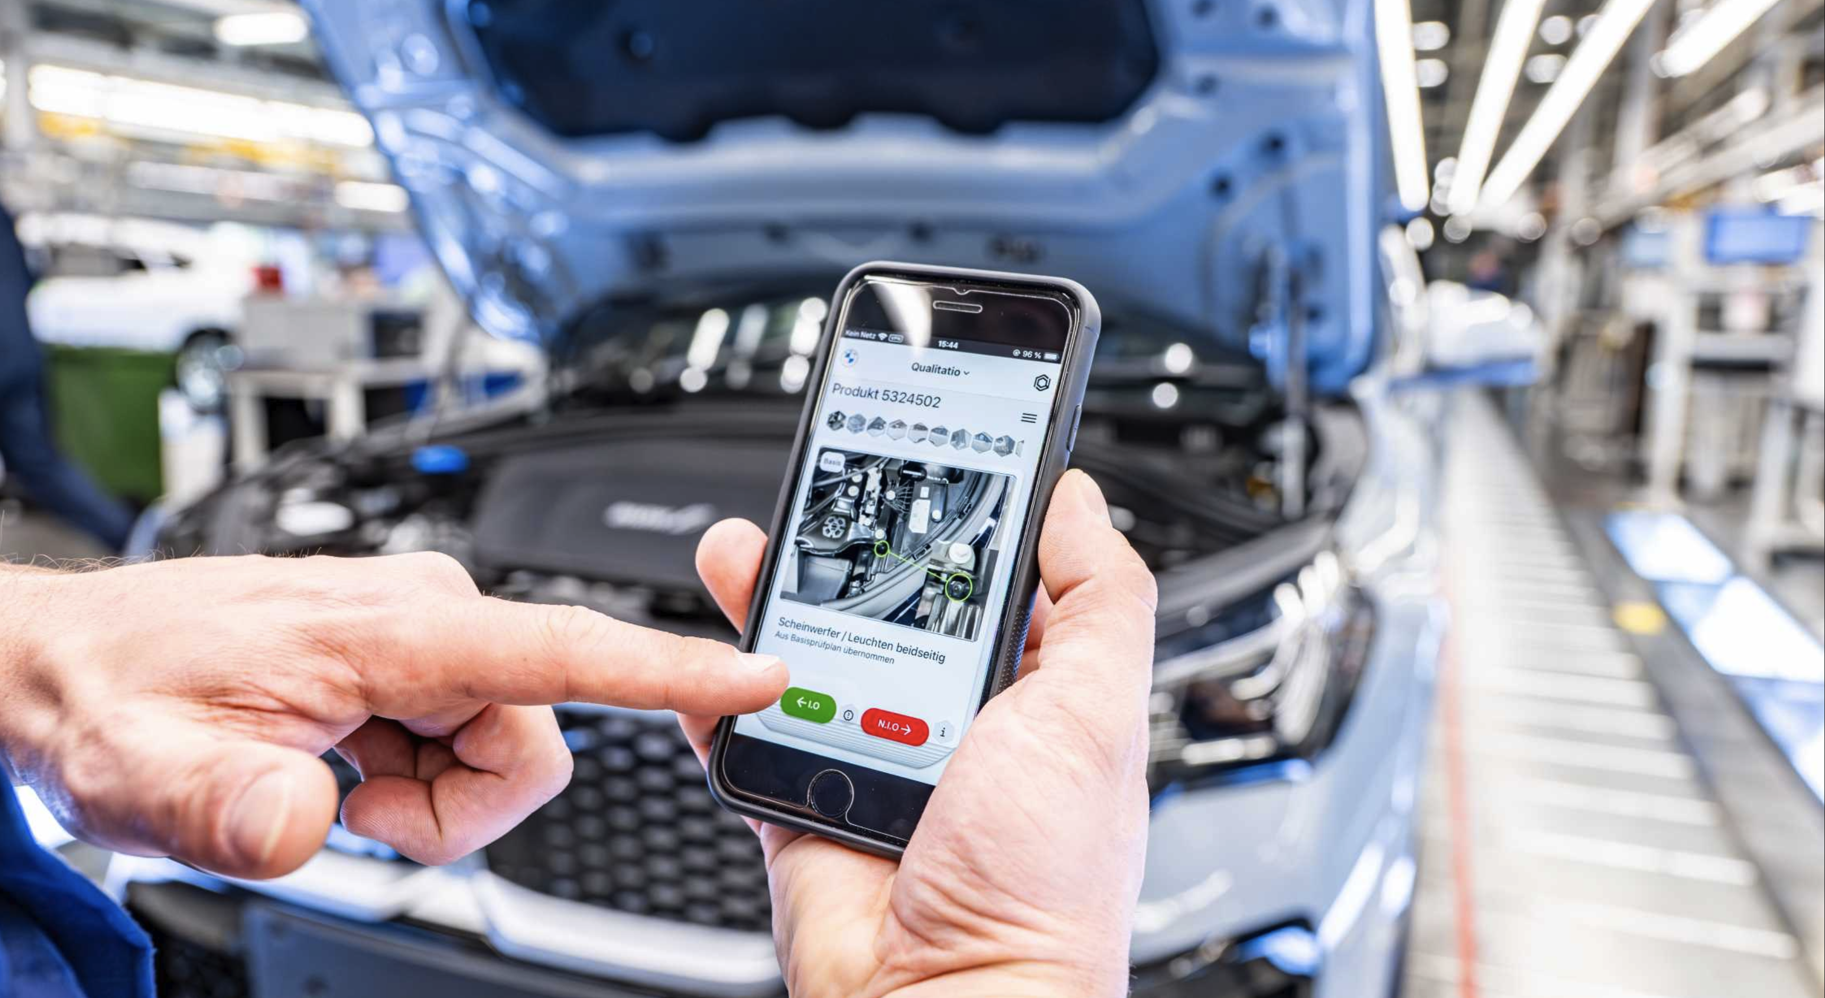
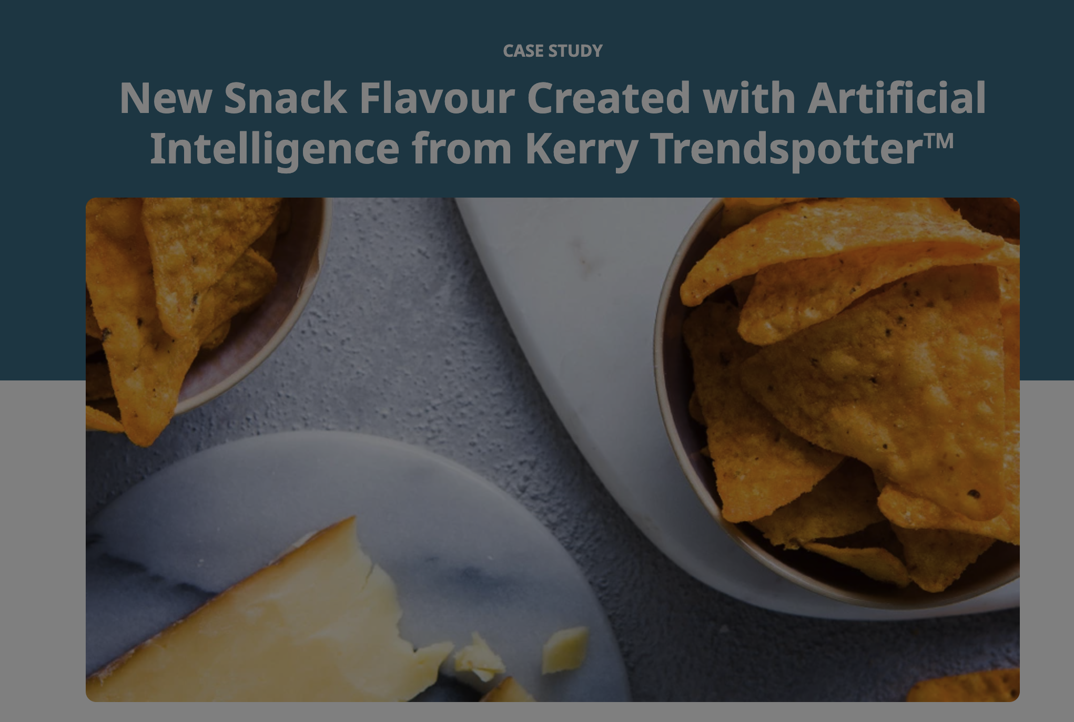
에델코첸 · 브랜드
소비자 리뷰 자동 분석
B-01
즉시 가능
AI가 기여하는 방식 — 실제 사례 증명
아이디어
실제 사례
쿠팡·네이버 리뷰 수천 건을 AI가 읽고 구매 이유·불만·트렌드를 주 단위로 자동 요약. 상품기획 회의 전 필수 인풋.
Kerry + IBM Watson
SNS·커뮤니티 수백만 건 AI 분석 → 소비자 트렌드 예측 플랫폼 Kerry Trendspotter 구축.
TYS 연결
스테인리스 냄비 리뷰 '눌어붙음·인덕션 혼란·세척 어려움' 불만 클러스터 → 에델코첸 신제품 기획 인풋으로 직결.
67%
50%↑
개발기간 단축
생산 증량
3개월 → 1주 단축 · 출시 후 생산 50% 이상 증량
1 / 20

Slide 4
에델코첸 · 브랜드
경쟁사 가격·신제품 모니터링
B-02
즉시 가능
AI가 기여하는 방식 — 실제 사례 증명
아이디어
실제 사례
동남·한일스텐 등 경쟁사 온라인 가격 변동과 신제품 출시를 AI가 매일 스캔해 영업팀에 즉시 알림.
Zara (Inditex)
AI 알고리즘이 경쟁사 가격을 실시간 모니터링 → 수요·재고·지역 상황에 따라 자동 가격 조정.
13%↓
1주
미판매 재고
신제품 출시
TYS 연결
쿠팡·네이버에서 경쟁사 가격이 변동하는 당일 에델코첸 영업팀이 대응 가능. 신제품 출시도 즉시 감지.
업계 평균 3~6개월 → 1주 턴어라운드 · 미판매 재고 13% 감소 (Inditex 2023)
2 / 20

Slide 5
에델코첸 · 브랜드
바이어 제안서 자동 초안
B-03
즉시 가능
AI가 기여하는 방식 — 실제 사례 증명
아이디어
실제 사례
마트·백화점 바이어별 구매이력과 시즌 데이터를 AI가 분석해 맞춤 제안서 초안을 자동 생성.
McKinsey B2B 산업재 사례
기존: 영업사원이 차로 현장 탐색. AI 도입 후: 데이터로 기회 자동 발굴 + 제안서 초안 자동 생성.
25%↓
20%↑
TYS 연결
준비시간 단축
미팅 시간 증가
이마트·롯데마트·홈플러스 바이어별 맞춤 제안서를 AI 초안으로 준비. 영업사원은 만나는 것에 집중.
McKinsey B2B Pulse 2024 · 영업 준비 25% 단축 · 미팅 집중도 대폭 향상
3 / 20

Slide 6
에델코첸 · 브랜드
AI 기반 수요예측
B-04
6개월 내
AI가 기여하는 방식 — 실제 사례 증명
아이디어
실제 사례
시즌·트렌드·과거 판매 데이터 기반으로 품목별 생산량을 AI가 추천. 과잉재고와 품절 동시 방지.
Danone
AI 기반 수요예측 모델로 제품별·지역별 수요를 정밀 예측. 생산·물류 계획 자동화.
30%↓
65%↓
판매손실 감소
제품 미가용 감소
TYS 연결
냄비·팬·커트러리 품목별 시즌 수요(설날·추석·혼수) → AI 예측 → 베트남 공장 생산계획 자동 제안.
McKinsey: AI 수요예측 공급망 오류 20~50% 감소 · Danone 판매손실 30% 감소
4 / 20

Slide 7
에델코첸 · 브랜드
온라인 채널 콘텐츠 자동화
B-05
즉시 가능
AI가 기여하는 방식 — 실제 사례 증명
아이디어
실제 사례
쿠팡·스마트스토어 상세페이지, SNS 게시물, 시즌 프로모션 카피를 AI가 초안 생성. 마케팅 생산성 향상.
글로벌 이커머스 플랫폼
AI 콘텐츠 생성 도구로 브랜드 가이드라인 학습 후 상품페이지·이메일·블로그 대량 자동 생성.
113%↑
7%↑
콘텐츠 생산
사이트 트래픽
TYS 연결
에델코첸 수백 SKU 상세페이지·프로모션 카피를 AI 초안 + 담당자 검수 구조로 전환. 출시 속도 향상.
동일 팀 규모로 블로그 2배 이상 생산 · 6개월 내 사이트 트래픽 7% 증가
5 / 20

Slide 8
에델코첸 · 브랜드
고객 CS 자동 응대
B-06
6개월 내
AI가 기여하는 방식 — 실제 사례 증명
아이디어
실제 사례
반복 문의(세척법·인덕션 호환·교환·환불)를 AI 챗봇이 24시간 대응. CS 담당자는 복잡한 케이스만 처리.
Klarna AI 어시스턴트
AI 챗봇이 23개국·35개 언어로 24시간 고객 문의 자동 처리. 2024년 전사 도입.
700명
2분↓
상담원 분량 처리
평균 응답시간
TYS 연결
'스테인리스 냄비 어떻게 세척하나요?' '우리 인덕션에 맞나요?' 반복 문의 자동 대응 → CS 효율화.
11분 → 2분 · 2024년 수익 개선 약 $4,000만 · 반복 문의 25% 감소
6 / 20

Slide 9
에델코첸 · 브랜드
신제품 기획 인사이트 리포트
B-07
즉시 가능
AI가 기여하는 방식 — 실제 사례 증명
아이디어
실제 사례
소비자 불만 카테고리(눌어붙음·무게·인덕션 혼란)를 AI가 분류해 신제품 기획 방향을 자동 제안.
Kerry Trendspotter
SNS 수백만 건 분석으로 '이 재료가 3~6개월 후 트렌드' 예측 → 신제품 아이디어 자동 도출.
5일
1/3
아이디어 도출
개발기간 단축
TYS 연결
'인덕션 호환 불분명' 불만 급증 감지 → '인덕션 호환 명확 표기+초보자 가이드 동봉' 신제품 방향 자동 도출.
기존 4~6주 → 5일 이내 아이디어 도출 · 전체 개발기간 1/3로 단축
7 / 20

Slide 10
에델코첸 · 브랜드
글로벌 바이어 인텐트 감지
B-08
6개월 내
AI가 기여하는 방식 — 실제 사례 증명
아이디어
실제 사례
IKEA·코스트코 등 글로벌 바이어의 구매 신호(RFQ·공급사 교체 뉴스)를 AI가 스캔해 선제 접촉 기회 포착.
Snowflake (AI ABM 전략)
6sense + Bombora 인텐트 데이터 + AI 개인화로 '지금 구매 검토 중인 계정' 신호 자동 감지.
300%↑
26%↑
TYS 연결
계정 참여
미팅→기회 전환
IKEA 공급사 교체 시그널 감지 → 에델코첸 글로벌 영업팀이 경쟁사보다 먼저 접촉. 수주 선점.
AI로 구매 의도 계정 자동 식별 · 미팅-기회 전환율 26% 향상
8 / 20

Slide 11
에델코첸 · 브랜드
동적 가격 최적화
B-09
1년 이상
AI가 기여하는 방식 — 실제 사례 증명
아이디어
실제 사례
온라인 채널별 경쟁가·재고·시즌을 AI가 실시간 분석해 채널별 최적 판매가를 제안.
H&M (Google Vertex AI)
Google Cloud AI로 지역별·시즌별 제품 구성 최적화 + 수요·재고 기반 실시간 가격 조정.
15%↑
10%↑
정가 판매율
마진 개선
TYS 연결
쿠팡·스마트스토어·백화점 채널별 경쟁가 + 재고 + 시즌 → AI가 채널별 최적 가격 제안 → 할인 최소화.
시즌 정가 판매율 15% 향상 · 마크다운 비용 대폭 감소 (Google 2024)
9 / 20

Slide 12
에델코첸 · 브랜드
개인화 추천 엔진
B-10
1년 이상
AI가 기여하는 방식 — 실제 사례 증명
아이디어
실제 사례
에델코첸 자사몰 방문자의 탐색 패턴을 AI가 분석해 맞춤 제품 추천. 객단가와 재구매율 향상.
ServiceMax + Amazon
AI 강화학습으로 방문자 의도를 예측 → 맞춤 콘텐츠·제품 추천. Amazon 추천이 전체 매출 35% 기여.
70%↓
35%
TYS 연결
이탈률 감소
Amazon 매출 기여
자사몰에서 '스테인리스 냄비' 탐색 시 AI가 '통3중 인덕션 세트' 추천 → 단품→세트 구매 전환 유도.
ServiceMax 이탈률 70% 감소 · 페이지 체류 2배 · Amazon 추천엔진 매출 35%
10 / 20

Slide 13
베트남 공장 · 제조
AI 비전 불량 검출
F-01
6개월 내
AI가 기여하는 방식 — 실제 사례 증명
아이디어
실제 사례
최종 100% 육안검사 구간에 카메라 설치. 스테인리스 표면 긁힘·코팅 불량을 AI가 0.1초 단위 감지.
BMW — AIQX 플랫폼
레겐스부르크 공장 26대 카메라 + AI가 수십만 이미지 학습 → 스크래치·찌그러짐 실시간 감지.
40%↓
2024
TYS 연결
불량률 감소
독일 Factory of Year
Nhon Trach 공장 최종 육안검사를 AI 비전으로 전환. 스테인리스 빛 반사 처리가 핵심 기술 변수.
육안 불가능한 미세 결함 감지 · 독일 올해의 공장상 수상 (2024)
11 / 20

Slide 14
베트남 공장 · 제조
설비 예지보전
F-02
1년 이상
AI가 기여하는 방식 — 실제 사례 증명
아이디어
실제 사례
프레스·용접 설비에 진동·온도 센서 부착. AI가 이상 패턴 감지해 2주 전 유지보수 알림.
GE — Predix AI 플랫폼
제조 현장·산업 장비 센서 데이터(진동·온도·전류) 실시간 분석 → 고장 예측.
50%↓
40%↓
다운타임 감소
유지보수 비용
TYS 연결
베트남 공장 핵심 설비 고장 전 AI 조기 감지 → 비계획 라인 정지 제거. 납기 준수율 향상.
Deloitte: 예지보전 유지보수 비용 40% 절감 · 설비 가동률 30~50% 개선
12 / 20

Slide 15
베트남 공장 · 제조
공정 이상 실시간 감지
F-03
6개월 내
AI가 기여하는 방식 — 실제 사례 증명
아이디어
실제 사례
성형·용접 공정 데이터를 AI가 실시간 모니터링. 정상 범위 이탈 즉시 알림 → 불량품 출하 전 차단.
Schneider Electric — 67년 공장
미국 켄터키 67년 된 공장 컨베이어 AI 비전 설치 → 경미한 결함 조기 감지 후 계획 정비.
0건
30%↑
비계획 다운타임
OEE 향상
TYS 연결
스테인리스 성형·연마·코팅 공정 이상을 AI가 실시간 감지 → 불량 라인 즉시 정지 → 클레임 사전 차단.
비계획 다운타임 사실상 제로 · Siemens Insights Hub OEE 최대 30% 향상
13 / 20

Slide 16
베트남 공장 · 제조
생산 스케줄 AI 최적화
F-04
6개월 내
AI가 기여하는 방식 — 실제 사례 증명
아이디어
실제 사례
수주량·원자재·설비 가동률을 AI가 통합 분석해 라인별 최적 생산 순서를 자동 제안.
글로벌 소비재 제조사
GenAI + 예측분석으로 판매·날씨·소셜·공급사 데이터 통합 → 생산 스케줄 자동 최적화.
75%↓
$1억↓
품절 감소
재고비용 절감
TYS 연결
에델코첸 수주 데이터 + 베트남 공장 설비 가동률 → AI가 냄비·팬·커트러리 라인별 생산 순서 최적화.
수요 예측 오류 37% 감소 · 품절 75% 감소 · 연간 재고비용 $1억 절감
14 / 20

Slide 17
베트남 공장 · 제조
원자재 수급 예측
F-05
즉시 가능
AI가 기여하는 방식 — 실제 사례 증명
아이디어
실제 사례
스테인리스 글로벌 가격 동향을 AI가 분석해 구매 타이밍을 추천. 원가 변동 리스크 선제 관리.
Schneider Electric + DHL
AI 예측 모델링으로 200개 공장·수만 공급사 재고 최적화. DHL은 IBM Watson으로 95% 수요예측 정확도.
95%↑
15%↓
예측 정확도
공급망 비효율
TYS 연결
SUS304·SUS430 원자재 글로벌 가격 AI 모니터링 → 저점 매수 타이밍 추천 → 원가 절감.
Schneider 재고 최적화로 수백만 달러 절감 · DHL 수요예측 정확도 95% 이상
15 / 20

Slide 18
베트남 공장 · 제조
불량 원인 자동 분석
F-06
6개월 내
AI가 기여하는 방식 — 실제 사례 증명
아이디어
실제 사례
불량 유형별 데이터를 AI가 학습해 공정·설비·시간대별 불량 발생 패턴을 자동 도출.
대형 제조사 (Python+Databricks)
500개 이상 센서 데이터 + ML 파이프라인으로 다운타임 패턴 분석. 라인 간 공통 패턴 발견.
90%
60%
예측 정밀도
사전 감지율
TYS 연결
'용접 불량·코팅 들뜸·치수 오차' 데이터 학습 → 어느 설비가 오후에 불량률이 높아지는지 자동 파악.
예측 정확도 F1=0.85 · 예측 다운타임 90% 실제 발생 · 스크랩 대폭 감소
16 / 20

Slide 19
베트남 공장 · 제조
에너지 사용 최적화
F-07
1년 이상
AI가 기여하는 방식 — 실제 사례 증명
아이디어
실제 사례
공장 전력 소비 패턴 분석 → 피크 타임 회피·설비 낭비 구간 식별. 전기료 절감 + ESG 대응.
Schneider Electric
AI로 시설 전체 에너지 소비 패턴 분석 → 피크 시간대 회피·설비별 낭비 구간 식별·CO₂ 감축.
20%↓
25%↓
에너지 절감
유지보수 비용
TYS 연결
베트남 공장 전력 피크 타임 AI 분석 → 주요 설비 가동 시간 재배치 → 전기료 절감.
에너지 사용량 20% 감소 · ESG 규제 대응 + 운영비용 절감 동시 달성
17 / 20

Slide 20
베트남 공장 · 제조
본사-공장 실시간 대시보드
F-08
6개월 내
AI가 기여하는 방식 — 실제 사례 증명
아이디어
실제 사례
베트남 생산실적·불량률·재고를 한국 본사가 실시간 모니터링. 회장이 서울에서 공장 현황 즉시 파악.
Siemens — Insights Hub
IoT 센서 + ML로 공장 장비 데이터 실시간 수집·분석 → 이상 감지·유지보수 일정 최적화.
30%↑
즉시
TYS 연결
OEE 개선
이상 알림
서울 본사 → 클라우드 대시보드로 Nhon Trach 공장 생산실적·불량률·재고를 실시간 모니터링.
원격지에서 공장 상태 실시간 모니터링 · Schneider CAP 2025 Hackett Innovation Award
18 / 20

Slide 21
베트남 공장 · 제조
IKEA 품질 요건 자동 대응
F-09
6개월 내
AI가 기여하는 방식 — 실제 사례 증명
아이디어
실제 사례
IKEA 등 글로벌 바이어의 품질 기준 변경사항을 AI가 스캔해 공정 조정 포인트 자동 알림.
자동차 부품 납품사 (Jidoka)
AI 비전 검사 도입 후 불량 37% 감소, OEE 22% 향상. 2년간 지속적 비용 절감.
37%↓
22%↑
TYS 연결
불량 감소
OEE 향상
IKEA·코스트코 품질 매뉴얼 변경을 AI가 감지 → 에델코첸 공장에 즉시 공정 조정 알림 → 클레임 차단.
AI 품질 검사 불량 37% 감소 · 제약사 기준 검사 사이클 30% 단축
19 / 20

Slide 22
베트남 공장 · 제조
현지 인력 관리 AI 지원
F-10
1년 이상
AI가 기여하는 방식 — 실제 사례 증명
아이디어
실제 사례
생산성·출결·숙련도 데이터를 AI가 분석해 라인 배치 최적화 및 이직 위험 인력 사전 감지.
PrecisionParts Ltd. (영국 SME)
AI 예측 유지보수 도입 → 인력을 고부가가치 업무로 재배치. 비상 상황 감소로 직원 만족도 향상.
9개월
30%↓
ROI 회수기간
다운타임 감소
TYS 연결
Nhon Trach 공장 현지 작업자 데이터 → AI가 최적 배치 추천 → 이직 위험 신호 사전 감지. HR 부담 경감.
다운타임 30% 감소 · OEE 15% 향상 · 9개월 내 투자 회수 · 직원 사기 향상
20 / 20

